Slide 1
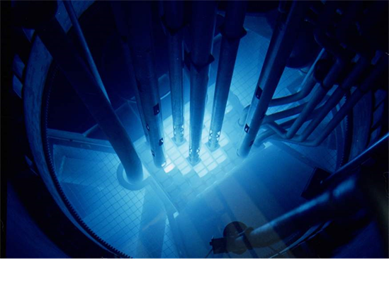
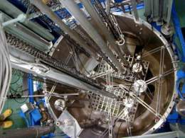
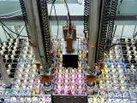
京都大学における施設の稼働状況
資料3-1
２基の研究炉の稼働状況等は以下のとおりです。
・京都大学研究用原子炉（KUR：Kyoto University Research Reactor）
KURは定期検査等の期間及び年末年始を除き、通常、週単位で火曜から木曜日まで連続
運転を行っており、令和５年度の運転実績、令和６年度の運転予定は次のとおりです。
令和５年度：令和５年７月２５日～令和６年２月１５日（全運転時間 930時間）
令和６年度：令和６年７月２３日～令和７年２月６日まで運転予定
・京都大学臨界集合体実験装置（KUCA：Kyoto University Critical Assembly）
KUCAは定期検査等の期間及び年末年始を除き、通常、１日を単位として運転を
行っておりますが、現在、低濃縮燃料での運転切り替え対応のため、令和３年７月下旬
から運転を休止中です。今のところ、令和６年度中には低濃縮燃料による運転を開始
できるよう準備を進めています。
【参考】
《 KURの概要について 》
・ｽｲﾐﾝｸﾞﾌﾟｰﾙﾀﾝｸ型原子炉
・最大熱出力 5,000kW
・中性子を利用した物理学、化学、生物学、工学、農学、医学等の幅広い実験研究等に使用。
《 KUCAの概要について 》
・炉心の組換えが容易な原子炉
・最大熱出力 100W
・炉物理研究、国内外の学生実験教育等に使用。
KURの炉心
KUCAの炉心（上：固体減速炉心、下：固体減速炉心）

Slide 2
京都大学における事故等事案について
京都大学研究用原子炉（ＫＵＲ）の自動停止について
ＫＵＲは、出力5,000kWで運転中の令和５年８月２４日に落雷による瞬時的な停電（約0.45秒間）により、自動停止（スクラム）しました。
その際、ＫＵＲは安全に停止しており、炉室内外の放射線量も通常の値で問題ありませんでした。
なお、本事象については、原子炉施設等でのトラブル発生時の通報ルールに従い、速やかに大阪府他関係自治体等へ通報するとともに、当研究所ホームページにて公表しました。
*スクラムとは：
原子炉の安全確保において最も重要な機能で、原子炉の運転状態に異常が発生した
場合に原子炉を緊急停止させること。

Slide 3
住民広報について（その１）
施設見学等について
・一般公開、桜公開
毎年４月初旬(土・日)に主に地域住民を対象とした一般公開(研究炉等の
施設見学、科学実験コーナー等)、桜公開(構内の桜見学)を実施。
令和６年度見学者数：４月１日(254人）、４月２日(513人)
・施設見学会
中学生から一般の団体等までを対象とした施設見学会(ミニ講義、施設見学等)
を毎月１回実施。令和２年度より新型コロナウイルス感染症による影響で実施
されていなかったが、令和５年９月より再開。
令和５年度施設見学会参加者数：163人
・アトムサイエンス講演会、アトムサイエンス実験教室
講演会は中学生以上が対象、実験教室は中学生が対象で毎年10月頃に実施。
令和５年度：講演会(86人参加)は令和5年10月28日にハイブリッドで実施。
実験教室(21人参加)は令和5年11月5日に対面で実施。
令和６年度：講演会はハイブリッドにより、令和6年10月5日に実施予定。
実験教室は対面により、令和6年10月27日に実施予定。

Slide 4
住民広報について（その２）
情報発信等について
・地元広報誌「アトムサイエンスくまとり」
地元広報誌として、年２回刊行(春・夏号、秋・冬号)し、地元関係機関等
へ配布している。
・ＬＩＮＥ公式アカウント「京都大学 複合原子力科学研究所」を開設
令和３年３月に当研究所のＬＩＮＥ公式アカウントを開設し、定期的に
地域住民の方々等へ研究所のニュース、イベント、研究成果等の情報発信
している。
・地元会議での原子力施設の安全管理等に係る定例報告等
熊取町原子力問題対策協議会
開催日：令和６年７月３０日
泉佐野市原子力問題対策協議会
開催日：令和６年８月５日
大阪府原子炉問題審議会
開催日：令和６年８月９日

